Slide 1


VÀ NHỮNG ngày kỉ niệm của
HỌ HÀNG
GIA ĐÌNH
(Tiết 1)
CHỦ ĐỀ 1 : GIA ĐÌNH

Slide 2






KHỞI ĐỘNG

Slide 3

Khám phá

Slide 4
Tìm hiểu họ hàng hai bên nội ngoại
Hoạt động 1:

Slide 5
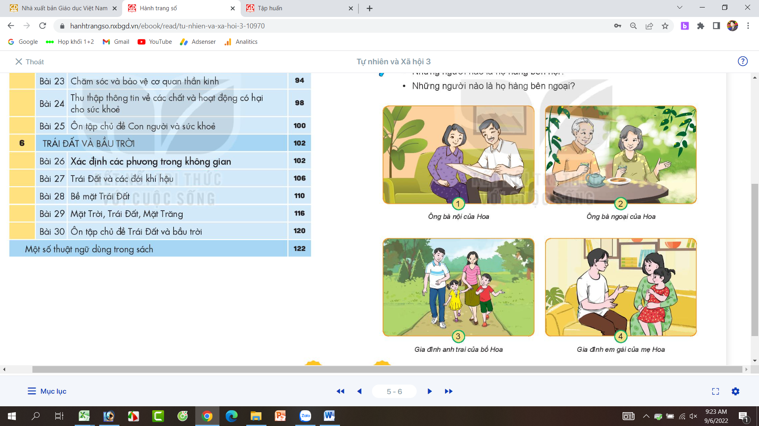
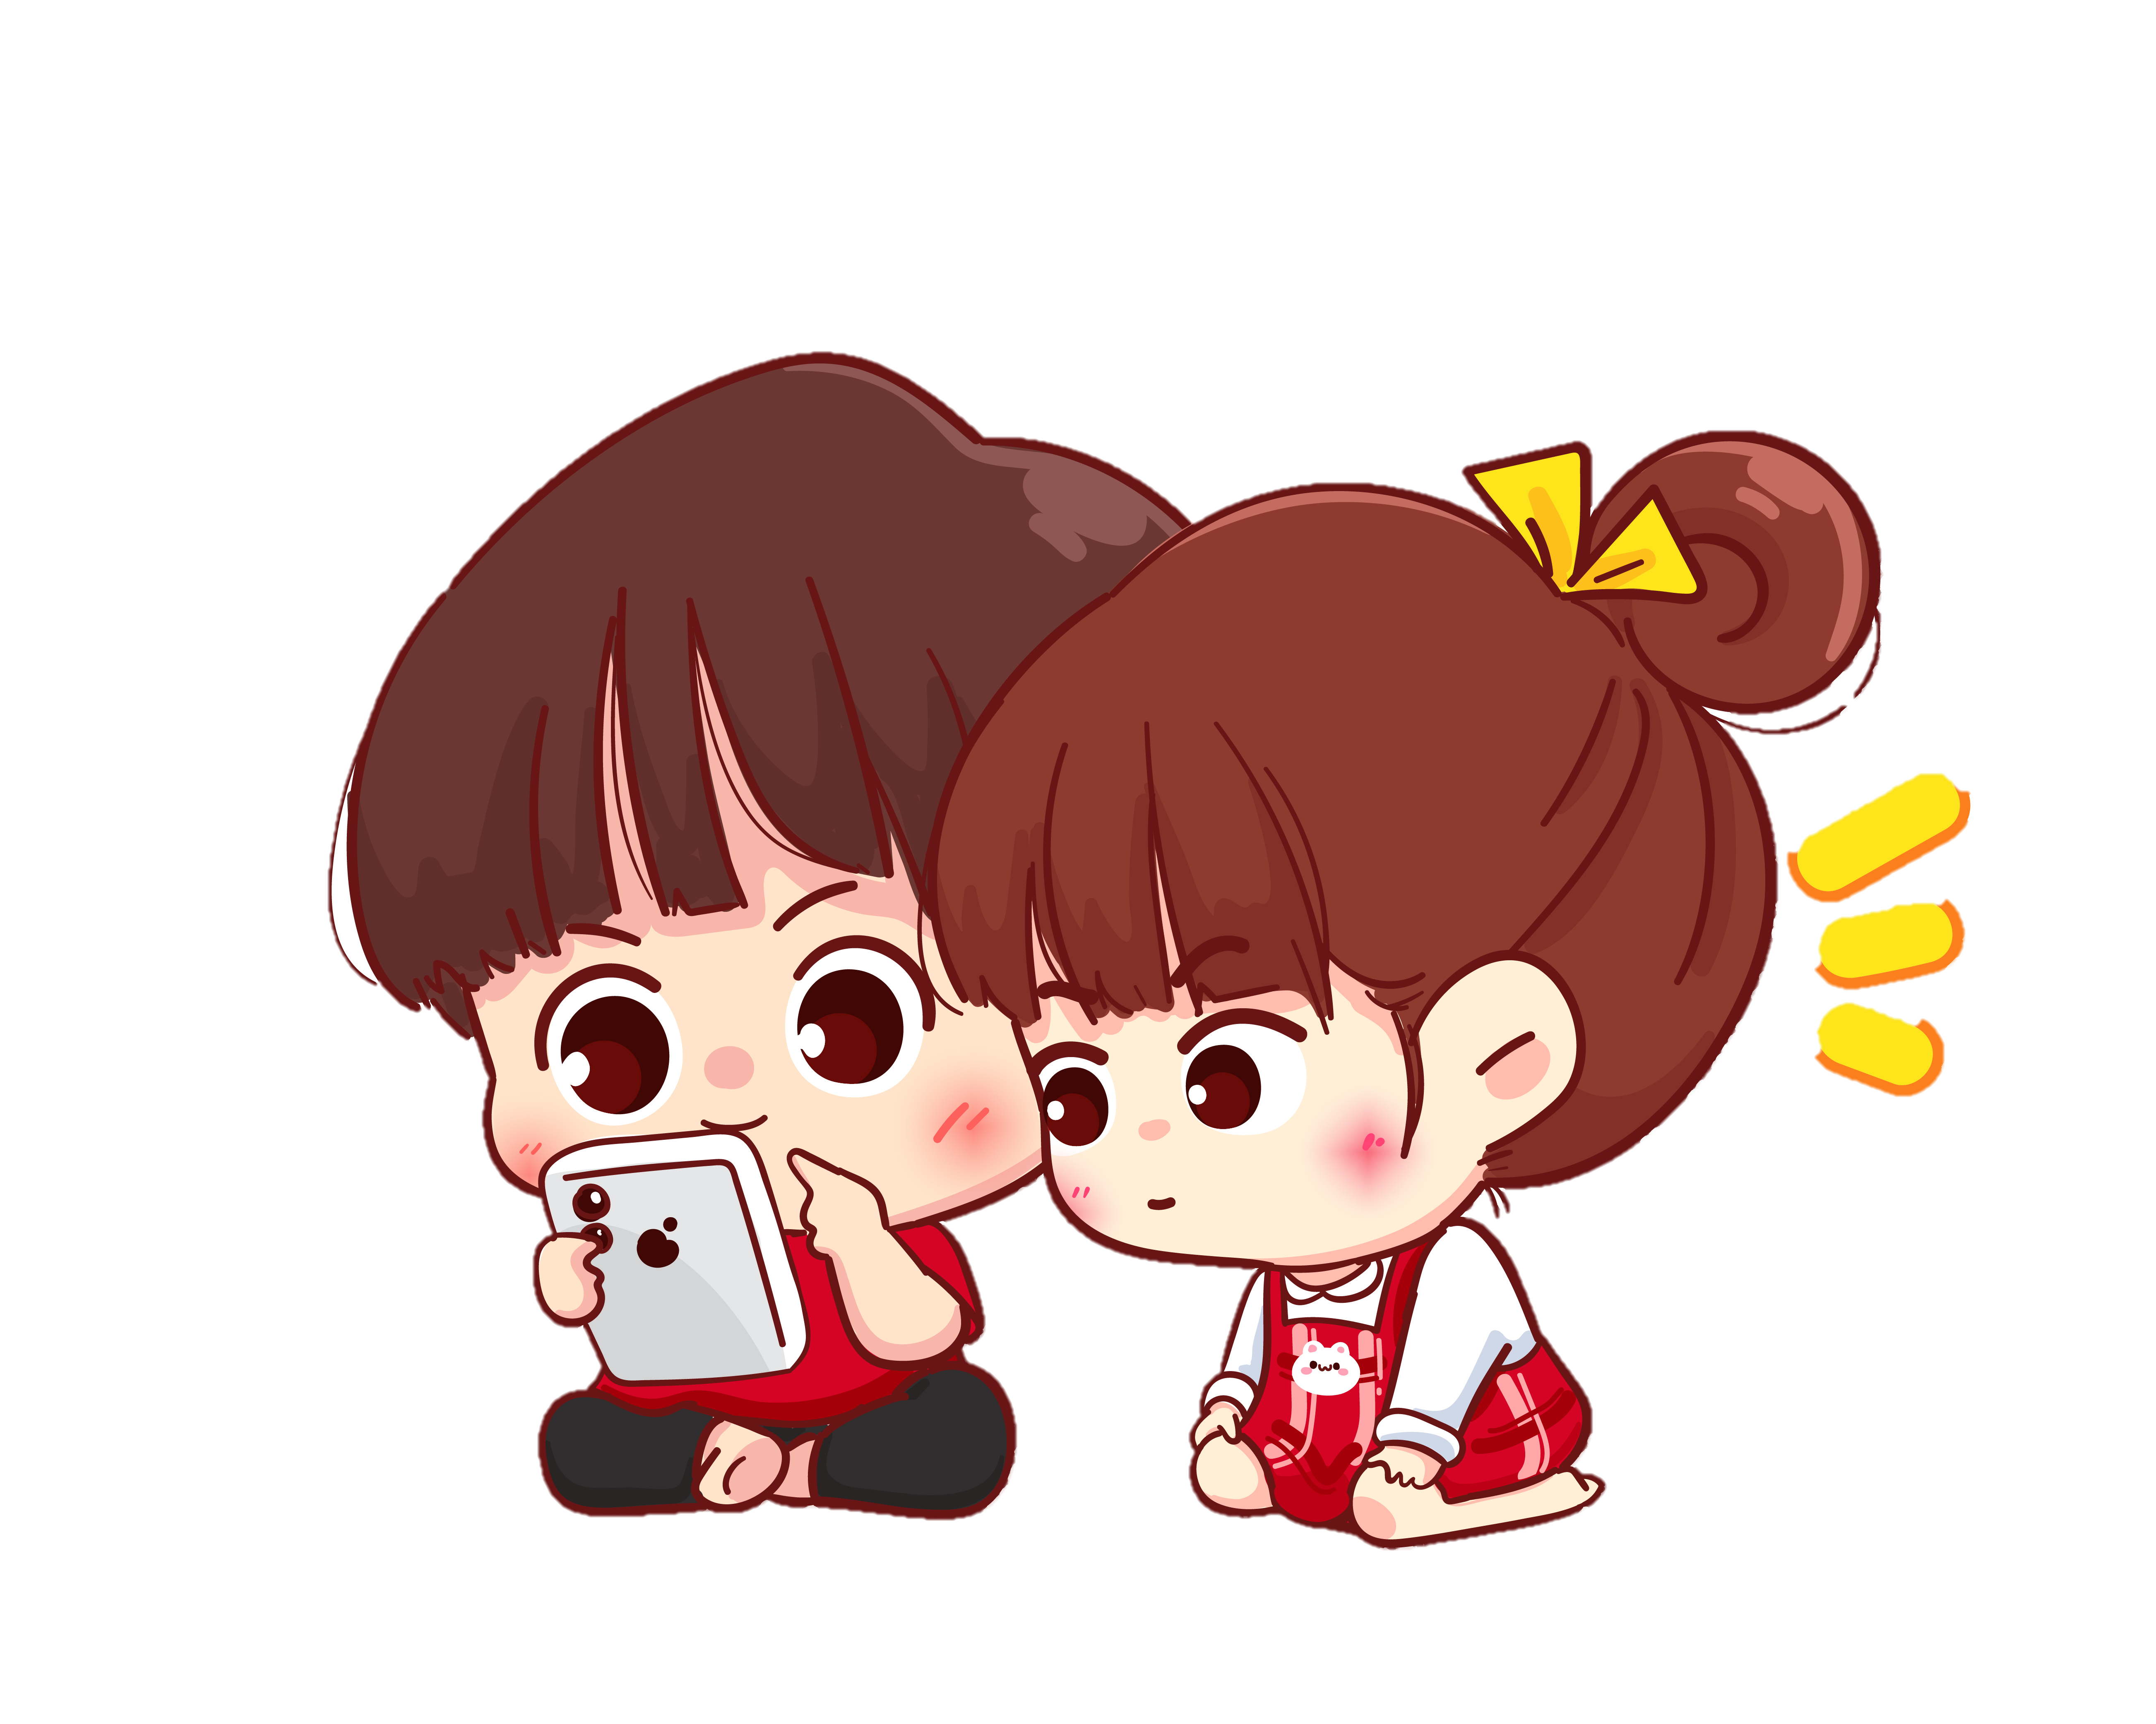

Ông bà nội của Hoa, gia đình anh trai của bố Hoa
Người nào là họ hàng bên nội của Hoa ?

Slide 6
Ông bà ngoại của Hoa, gia đình em gái của mẹ Hoa
Người nào là họ hàng bên ngoại của Hoa ?

Slide 7
GHI NHỚ
Họ hàng là người có mối quan hệ dựa trên huyết thống. Những người có mối quan hệ huyết thống với bố là họ hàng bên nội, với mẹ là họ hàng bên ngoại. Những người trong gia đình của người có mối quan hệ huyết thống với bố là thành viên trong gia đình thuộc họ hàng bên nội. Những người trong gia đình của người có mối quan hệ huyết thống với mẹ là thành viên trong gia đình thuộc họ hàng bên ngoại..

Slide 8
Tìm hiểu cách xưng hô bên nội bên ngoại
Hoạt động 2:

Slide 9
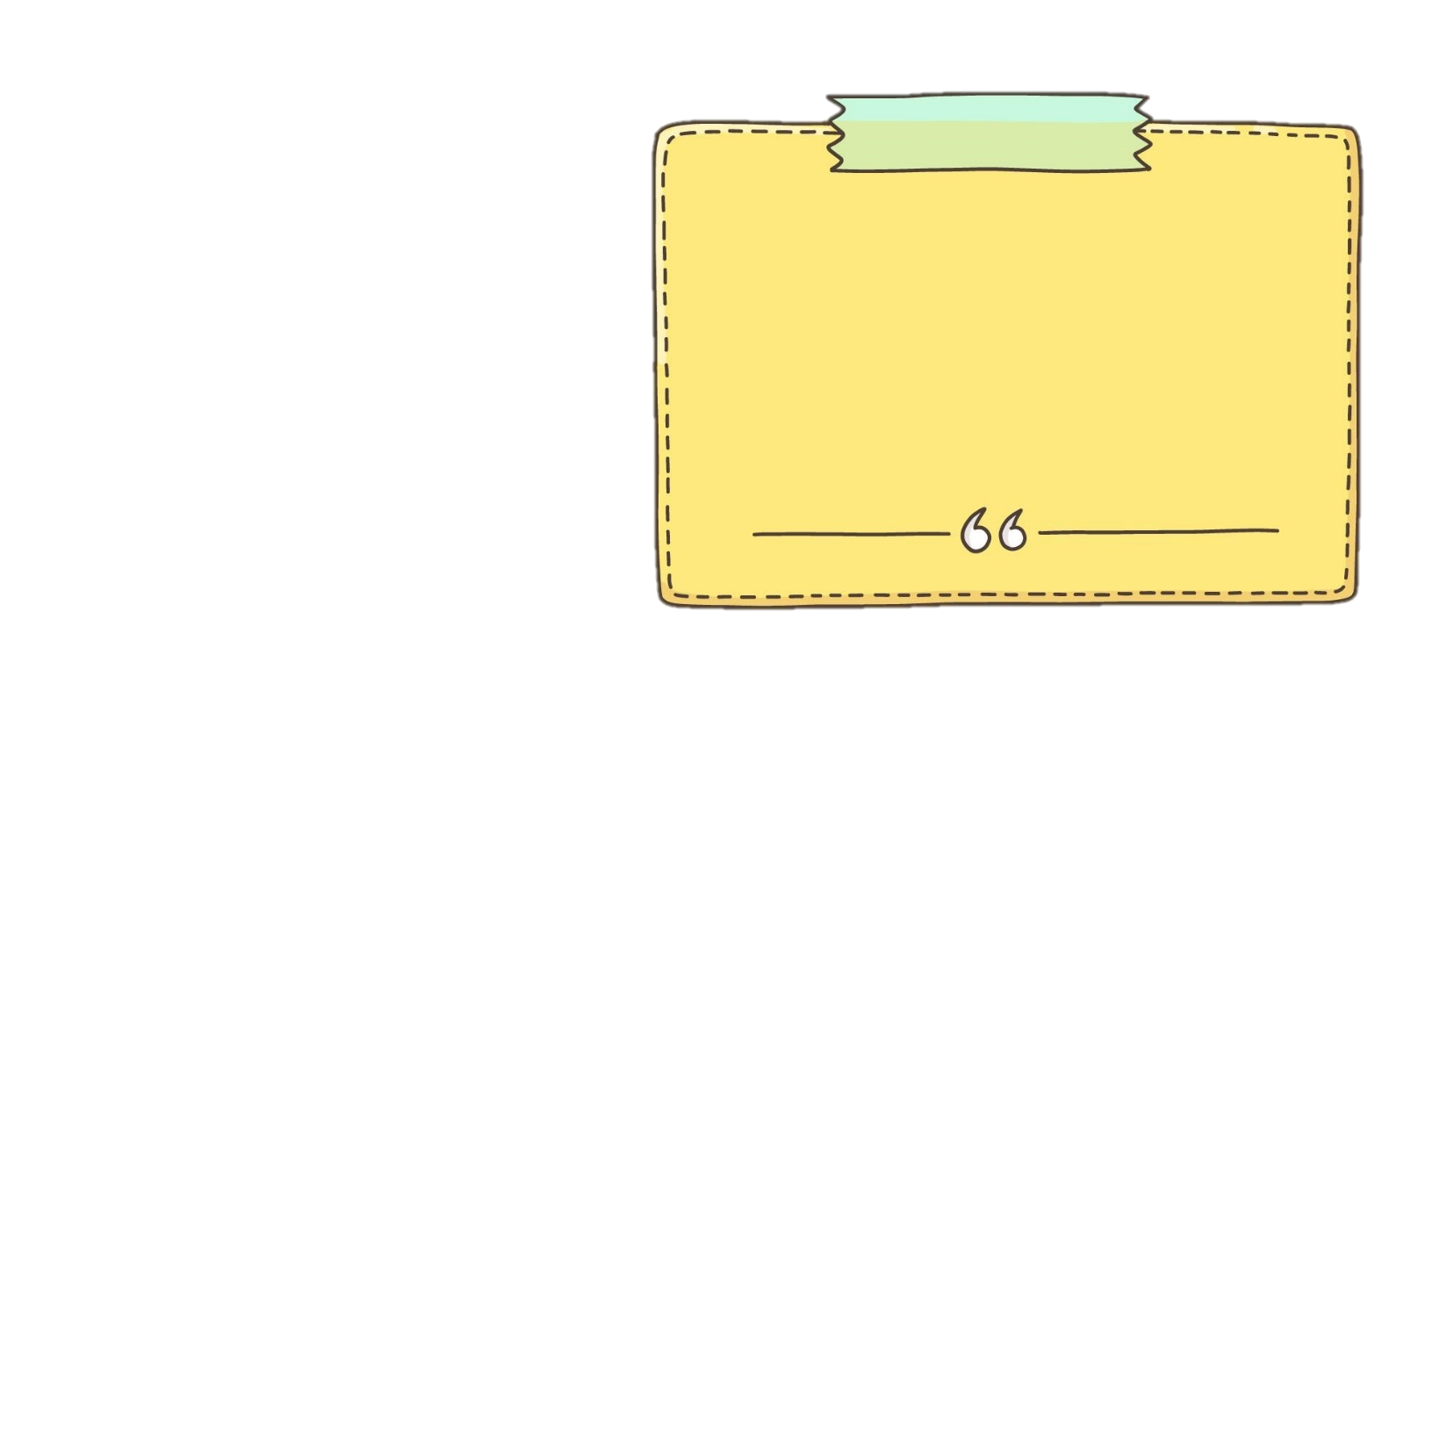
Quan sát tranh, đọc thông tin và cho biết Hoa xưng hô như thế nào với những người trong gia đình thuộc họ hàng bên nội và bên ngoại ?

Slide 10
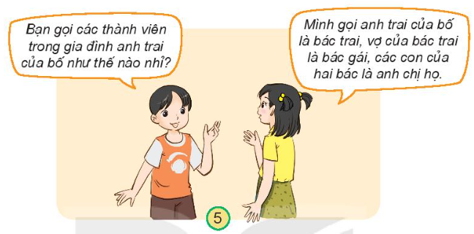
Hoa gọi anh trai của bố là bác trai; Vợ của bác trai là bác gái; con trai và con gái của các bác gọi là anh họ, chị họ.

Slide 11
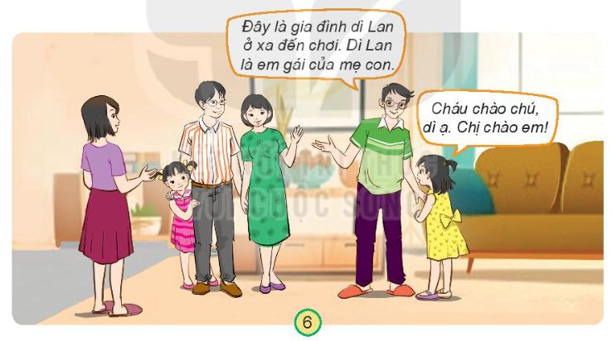
Hoa gọi em gái của mẹ là dì; chồng của dì là chú (theo cách gọi của người miền Bắc); con gái của dì và chú là em họ.

Slide 12

Các thành viên trong gia đình họ hàng bên nội gồm: ông bà nội; anh, chị em của bố và gia đình (chồng/vợ và con) của họ.
Các thành viên gia đình họ hàng bên ngoại bao gồm: ông bà ngoại; anh, chị em của mẹ và gia đình (chồng/vợ và con) của họ.
Cách xưng hô thì tuỳ vào địa phương, ví dụ em gái của bố ở miền Bắc gọi là cô, còn miền trung gọi à “o”,...

Slide 13


GHI NHỚ
Họ hàng bên nội hoặc bên ngoại bao gồm ông, bà, anh chị em ruột của bố hoặc mẹ và con ruột của họ. Ở mỗi vùng miền có cách xưng hô khác nhau đối với những thành viên trong họ hàng.

Slide 14

Luyện tập

Slide 15
Thực hành nói, điền thông tin còn thiếu cách Hoa xưng hô với các thành viên trong gia đình nội, ngoại
Hoạt động 2:

Slide 16
Em hãy nói cách Hoa xưng hô với các thành viên trong gia đình thuộc họ hàng bên nội, bên ngoại trong sơ đồ dưới đây.

Slide 17
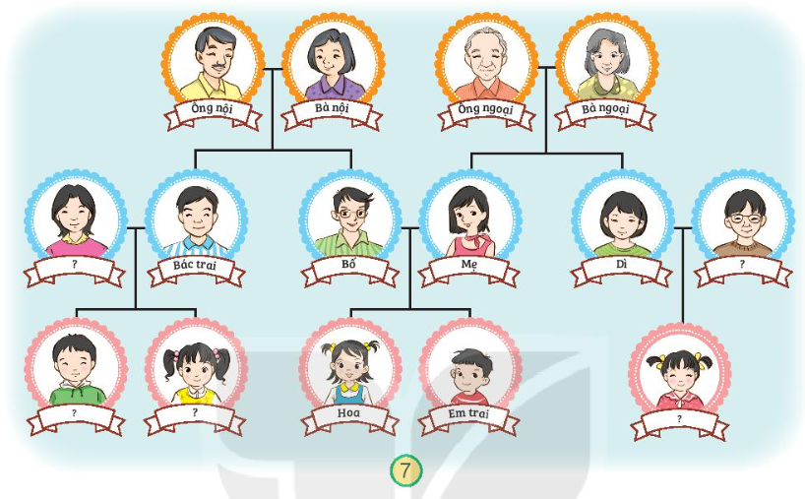
Vợ của bác trai thì sẽ gọi là bác gái ( bác trai là anh của bố)
Thành viên trong gia đình thuộc họ hàng bên nội của Hoa
Con của bác trai bác gái thì gọi là anh họ, chị họ
Bác gái
Anh hị
Chị họ

Slide 18
Chồng của Dì thì sẽ gọi là chú ( Dì là em gái của mẹ)
Con của Dì và chú thì gọi là em họ
Thành viên trong gia đình thuộc họ hàng bên ngoại của Hoa
chú
em họ

Slide 19
Vận dụng

Slide 20
CHÀO TẠM BIỆT

